Slide 1
TELKOMSEL
Connecting Indonesia · 4G / 5G Network Excellence
▶ LAPORAN RESMI — INTERNAL USE ONLY
Test 2x2 Grid
📅 Tanggal Laporan
25 Mei 2026
👤 Disusun Oleh
Dev
🏢 Unit Kerja
QA Build
📊 Jenis Laporan
QA Build
Analisis Data Operasional
RAHASIA — TIDAK UNTUK DISEBARLUASKAN

Slide 2
Executive Summary
02
Test 2x2 Grid · 25 Mei 2026
1
Poin A
▶ RINGKASAN EKSEKUTIF
2
Poin B
Laporan ini merangkum performa operasional jaringan Telkomsel.
Data dianalisis secara otomatis dari sumber CSV internal.
Visualisasi grafik tersedia di Slide 04.
Tabel data lengkap tersedia di Slide 03.
Gunakan laporan ini sebagai dasar keputusan strategis.
PT. Telkomsel — Connecting Indonesia
DOKUMEN INTERNAL — RAHASIA

Slide 3
Tabel Data Lengkap
03
Test 2x2 Grid · Menampilkan baris 1–6 dari 6 total
BULAN | VAL
Jan | 120
Feb | 98
Mar | 145
Apr | 132
Mei | 160
Jun | 178
PT. Telkomsel — Connecting Indonesia
DOKUMEN INTERNAL — RAHASIA

Slide 4
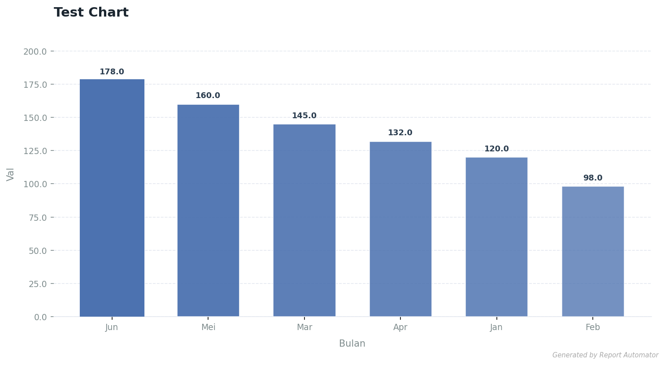
Visualisasi & Analisis Data
04
Test 2x2 Grid · 25 Mei 2026
▶ INSIGHT & ANALISIS
Analisis.
Gambar: Test Chart
PT. Telkomsel — Connecting Indonesia
DOKUMEN INTERNAL — RAHASIA

Slide 5


Lampiran: Chart Penjualan Q1 · Coverage Regional
05
Test 2x2 Grid · 25 Mei 2026
1
Chart Penjualan Q1
Penjualan Q1 naik 15% YoY.
2
Coverage Regional
Coverage 4G mencapai 98% di Jawa.
PT. Telkomsel — Connecting Indonesia
DOKUMEN INTERNAL — RAHASIA

Slide 6


Lampiran: Tren Pelanggan · KPI Jaringan
06
Test 2x2 Grid · 25 Mei 2026
3
Tren Pelanggan
Akuisisi +12% vs kuartal sebelumnya.
4
KPI Jaringan
Uptime jaringan 99.95% semester ini.
PT. Telkomsel — Connecting Indonesia
DOKUMEN INTERNAL — RAHASIA

Slide 7

Lampiran: Gambar Ke-5
07
Test 2x2 Grid · 25 Mei 2026
5
Gambar Ke-5
Satu gambar tanpa pasangan.
PT. Telkomsel · Connecting Indonesia · Dokumen Internal
PT. Telkomsel — Connecting Indonesia
DOKUMEN INTERNAL — RAHASIA

Slide 8
TELKOMSEL
Ringkasan Dokumen
Connecting Indonesia · 4G / 5G Network Excellence
Judul Laporan
Terima kasih. Laporan ini disusun secara otomatis menggunakan Report Automator berbasis data CSV operasional Telkomsel.
Test 2x2 Grid
Tanggal Dikeluarkan
25 Mei 2026
Disusun Oleh
Dev
"Leading in Digital Connectivity"
Diklasifikasikan
RAHASIA — INTERNAL
Dibuat Dengan
Telkomsel Report Automator v2.0
Total Slide
8 Slide
Dokumen ini bersifat RAHASIA. Hanya untuk keperluan internal PT. Telkomsel.

